Slide 2
Java ME Embedded and Robots
Olga Mikhaltcova, Alexander Mironenko Oracle
Notes:
Подробно представится! Представить Дениса!
Цель доклада!
Интерактив, про EMBEDDED WORLD!

Slide 3
The following is intended to outline our general product direction. It is intended for information purposes only, and may not be incorporated into any contract. It is not a commitment to deliver any material, code, or functionality, and should not be relied upon in making purchasing decisions. The development, release, and timing of any features or functionality described for Oracle’s products remains at the sole discretion of Oracle.

Slide 4
Program Agenda
Java ME Embedded overview
Target constrained device configuration
Java configuration and optimizations
Demonstration
Conclusion
Notes:
Интерактив: Вы были на предыдущих сессиях, где рассказывали про Java ME Embedded:
Да, тогда кратко для тех, кто не смог посетить их;
Нет?! Ну тогда остановимся на данном вопросе немного подробнее, чтобы понять, чтоже это такое и с чем его едят.
Основная цель данного доклада – показать и рассказать про опыт портирования Java на действительно маленькое устройство с весьма ограниченными возможностями, на которых мы просто не видели работающей Java, причём именно Java ME, которая не является узкоспециализированным инструментом для программирования узкого класса устройств, таких как Java card или всевозможных ручек и т.п.. Необходимо узнать ту нижнюю грань характеристик, которые пригодня для Джава. Причём хотелось показать не просто абстрактно работающую Джаву на железе. Джава – это программа. Интереснее посмотреть, как использовать этот инструмент для создания реальных приложений, которые управляют железом.
Портирование Джавы на данный девайс – это некоторый эксперимент, который мы проделали в своей команде портирования. Основными этапа были:
Выбор целевой платформы, причём с как можно более слабыми характеристиками и маленькими размерами;
Определение того, какие же компненты мы туда будем портировать, какие оптимизации применим, каким инструментарием будем для этого пользоваться.
Далее, чтобы не быть голословными мы решили написать интересное демо для того, устройства, на которое мы портировали Джаву, которе показывает возможности как самой Джавы, так и раскрывает потенциал в использовании её в мире встраиваемых систем.

Slide 5
WHAT IS THE SMALLEST
DEVICE WITH JAVA YOU KNOW?
Notes:
Discussion with listeners about the smallest device with Java on board.
Can you program this device, or you can only use it or run applications on it?
Java Card. Да, действительно маленькое устройство. Но как под него программировать? Какое назначение данного устройства? Подходит ли оно вам для выполнения каких-либо жизненных задач, связанных с миром встраиваемых систем? Мы его не рассматриваем, так как это узкоспециализированная платформа, очень ограниченная и заточенная для работы в smart картах(small applets, small types, no String, no hashcode, two application parts, works only while connecting)
SunSPOT. Классное устройтсво. Также подходит ли оно вам? У вас есть? Вы купили его? Если да, то вам повезло! Но не всем они так доступны.
Java ME Embedded – это не узкоспециализированный инструмент, это не та Джава, которая работает на определённом девайсе, заточена под него и имеет ряд ограничений, связанных с предметной областью. Это ... next

Slide 6
Java ME Embedded, what is it?
NEXT GENERATION OF THE JAVA ME
Notes:
Java ME: it was cool. What was cool? There was easy way to program mobile devices using high level language Java. You can program one device and then run on multiple phones.
Let’s bring it on embedded devices.
Java ME всё ещё может работать и работает на мобильных телефонах, но Java ME Embedded – это уже более широкий продукт, который работает на более широком классе встриваемых устройств и систем, причём которым свойственна незавершённость в плане конечного использования, т.е. одно embedded учтройтво может быть использовано для упраления целым рядом систем, в отличии от мобильного телефона, которые в основном используют по прфмому назначению – для связи.
Что же включает в себя Java ME Embedded

Slide 7
Contents
Java ME
Java ME Embedded
CLDC 1.0, 1.1
MIDP
JSR 75, JSR 82, JSR 135 …
Other JSR’s
Extensions
CLDC 1.1 -> CLDC 8
IMP-NG -> Java ME Embedded Profile
Device Access API -> Peripheral IO API
Command line interface
Additional JSR’s and more
Notes:
Usual components on Java ME, but with additions/modifications for embedded. Briefly about new components.
Бла бла бла, компоненты.
Главная отличительная особенность – Device Access API предоставляющий доступ к различным интерфейсам на устройстве. Именно данные интерфейсы чаще всего используют разработчики программного обеспечения для встраиваемых систем. Понятно, что без DA API Java на embedded устройстве в большинстве случаев бесполезна.
Существует разнообразный набор компонентов, но где же это всё применимо, Каковы характеристики устрйоств? Где ниша Java ME Embedded?

Slide 8
Java ME Embedded
Target Devices Characteristics
Microcontrollers, Systems-on-a-Chip and other internet-of-things which characteristics are:
32 KB <= RAM <= 32 MB
148 KB <= ROM/FLASH <= 32 MB
96 MHz <= CPU Frequency <= …
32-bit addressing mode
Can have an OS/runtime or be a bare-metal
Can be powered by battery or socket
Notes:
List Small Embedded Java target devices characteristics.
RAM’s, ROM’s, Frequency’s lower edges should be highlighted and the following explanation should be provided:
- they’re practically proved edges. Exactly the edges were proved during our investigation. But the edges are not fixed and final for the platform and can be noticeably lower.
Clarify for the audience if necessary why 32 MB is an upper edge.
Основоное, не единственно возможное, применение Java ME-E – это использование его во всевозможных встраиваемых системах, отдельно микроконтроллерах, системах на криталле (SoC) и т.п..
По поводу верхних границ применимости – понятно, они богут быть очень большие технически(эмулятор работает под Windows, которая работает под самыми разными характеристиками). По логике конечно понятно, что есть Java SE Embedded, которая технически ограничена 32 МБ RAM, количеством ROM, поэтому там где нет SE, есть ME, для которой нижний границы куда более низкие.
Какие же ...

Slide 9
32 KB RAM, 148 KB ROM and 96 MHz CPU… Are you kidding me? Let’s see!
Notes:
Вы видели эти цифры? Откуда мы их взяли? Из головы? Давайте посмотрим!
Java на таких утсройствах !!!!!!!!!!!!!!!!!!
Как мы и говорили в начале, портирование и определение нижний границы – это некий эксперимент, начальный этап которого – выбор целевой платформы.
И мы выбрали ...

Slide 10
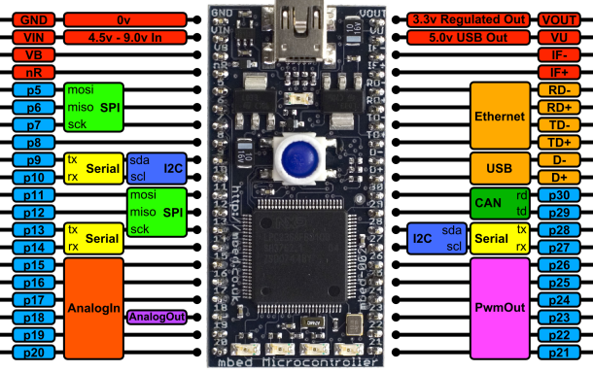
Hardware
Hardware: mbed NXP LPC1768 dev board
NXP LPC1768 MCU
ARM Cortex-M3
96 MHz
64 KB RAM
512 KB Flash
GPIO, ADC, PWM, I2C, SPI, UART
Ethernet, USB, CAN
Notes:
Показать mbed
Peripherals like GPIO, PWM are almost common thing in all MCUs, SoCs. But now different chip vendors include support for Ethernet, WiFi, GSM… directly on a cheap. In this particular case we see that NXP MCU has Ethernet, CAN
2) Talk about the price of this dev board and the price of different 32-bit MCUs.
Дёшево, просто, доступно! А сколько переферии, можно спокойно делать прикольные демо проекты.
Что же ещё, кроме самого железа ..

Slide 11
What next?
Software and tools
Host PC with GCC tool chain and Java compiler
Cable, socket and …
Some brains
Notes:
Also we need host computer with GCC compiler, we need cables and brains )
И что дальше? Необходимо определиться с тем, что же мы будет портировть и заливать на данное железо. Какие компоненты нам нужны, а их ведь много!
Подумаем вместе!

Slide 12
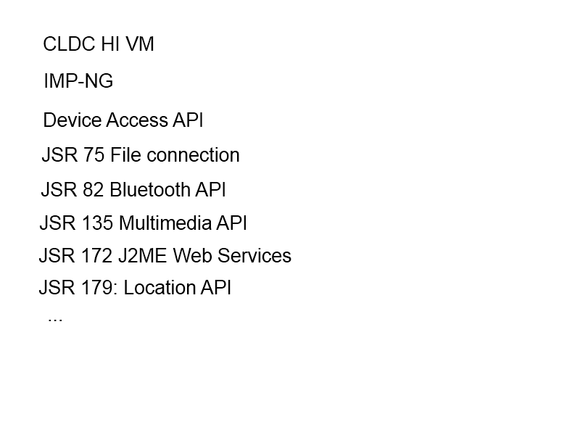
Java configuration
Components for target build
?
Yes!
?
Nice to have, but NO
?
Yes!
?
No!
No!
CLDC HI VM
?
?
No!
+
No!
Device Access API
?
?
No!
Notes:
Main purpose – get Java ME Embedded binary and flash it to mbed board.
We have some experience of running Java ME on constrained devices. We know about footprint, so try to keep only necessary components and functionality to minimize RAM and ROM using.
Собираемся испольовать CLOSED-WORLD без IMP-NG!!!! НА данном устройстве данный компонент не нужен. Для эксперимента, обойдёмся.
Итак компоненты в студию! По каждому определяемся. Чтоже нам необходимо?
Интерактив!!!!
Вот что мы выбрали, что это, как его едят и что мы с ними сделаем, чтобы это всё заработало и поместилось.

Slide 13
Software
Optimized CLDC HI VM
Special GC for small Java heaps (< 256 KB)
Support for Thumb/Thumb2 instruction sets
Alternative bytecode representation optimized for code size
Close-world model optimizations
VM build-time modularity
Optional dynamic compiler, class loader, verifier, multitasking, floating point support, etc.
Notes:
Small Embedded Java offers an optimized version of VM for a target hardware.
And we didn’t refuse such possibility and leveraged following optimizations of VM during the investigation:
Small Java Heap with new GC (we can say this but then should be ready to answer the questions whether it works better in case of the robot than an ordinary heap and GC. But we haven’t tested it).
Thumb/Thumb2 IS
Host-side application and libraries binary conversion
VM build-time modularity
СОСЛАТЬСЯ НА ПРЕДЫДУЩИЙ ДОКЛАД, чтобы узнать подробнее!!!!
CLOSED-WORLD упомянуть отдельно. «Закрытый мир» - это модель деплоя приложения, когда он деплоится на борду вместе со всем рантаймом, который там есть. Это позволяет применить максимум оптимизаций ещё при сборке приложения и получить на выхоже готовый бинарный файл для деплоя.

Slide 14
Software
Access to peripherals: Device Access API (aka Peripheral IO API)
Direct access to all peripherals available on a target device
Fine-grained permissions for access to peripherals
Shared and exclusive access to resources
Designed as thin layer between Java application and native resources
Power control
Peripherals can be switched off individually
Introduce several layers of power save mode
Notes:
Ok, it’s good to have a full-featured and optimized VM that will execute Java code on a hardware.
But for robots it’s not enough. Even the simplest robot has some external peripherals connected to its MCU/SoC.
So it’s extremely important to have a convinient access to peripherals from Java.
And this task can be completed by levera
ging DAAPI that is a part of Small Embedded Java.
Модульность!!!

Slide 15
We did it!
Ok, and what?
Java is running on very constrained device!
How can you prove it?
I can create funny demo on Java!
Notes:
Show only mbed board to audience. Only board – it is boring and very abstract. Try to create demo with it
ОБЯЗАТЕЛЬНО держаьт mbed в руке!!!!
Хотим доказать применимость в реальной жизни!

Slide 16
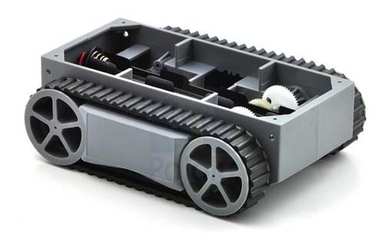
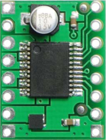
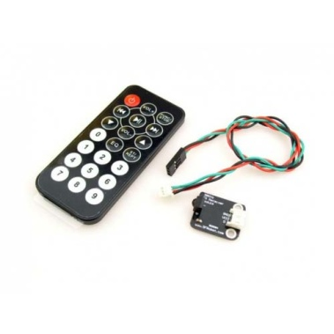
Hardware
Hardware: peripherals
Tracked chassis
2 motors
Battery module
Dual motor driver carrier
IR receiver and remote controller
5 IR distance sensors
Notes:
Итак, на данный момент для написания демы у нас есть железо с Джавой на борту + Device Access API, который нам без труда позволяет добраться до необходимой переферии.
Но что же мы выбрали:
Базу для роботы, решили сделать гусеничной. Так проще!
Надо управлять моторами.Есть готовые платы. Есть ли у нас PWM и GPIO. Они у нас есть!!! DA API рулит. Берём плату!
Инфракрасный приёмник и передатчик. Можем? Да можем!
Инфракрасные датчики расстояния для реализации некоторой самостоятельности. К чему бы их подключить. У нас есть ADC. Легко. Берём!
Результат ... Далее!

Slide 17
Robot Demo
Notes:
Connect all together and … show demo

Slide 18
Simple Tracked Robot
Code Sample
//Get access and configure the pin that controls the first engine of the robot
PWMChannel pwmEngineA = (PWMChannel)PeripheralManager.open(22);
pwmEngineA.setPulsePeriod(1000);
pwmEngineA.generate(500,1000);
//GPIO pins that work with the dual motor driver carrier
GPIOPin ain1 = (GPIOPin)PeripheralManager.open(27);
GPIOPin ain2 = (GPIOPin)PeripheralManager.open(28);
GPIOPin stby = (GPIOPin)PeripheralManager.open(14);
Notes:
Main point – simple way to control peripheral and program robot logic.
Код не сложен, а самое главное – переносим на любое устройство, где работает Java ME Embedded с Device Access API. Поправить номера пинов, создать конфигурацию или некую фабрику пинов в зависимости от устройства и вперёд!
Следующий доклад, write once run everywhere!

Slide 19
Simple Tracked Robot
Memory consumption
Total dynamic footprint (.data + .bss segments): 12 KB
5 KB is occupied by Java
Total static footprint (.text segment): 148 KB
78 KB is occupied by Java
Java Heap Size: 8 KB

Slide 20
Conclusion
Small Embedded Java moved from research to product
Java has been used for flinging bits across a network or flickering pixels
Now you can use Java to interact with real world
Device Access API is the easiest and simplest way to get access to hardware from Java
Small Embedded Java + truly constrained hardware = reality
Enable a huge variety of projects and solutions
Data collectors
Smart homes
And of course Even robots!
Notes:
Цель: определить на каких минимальных характеристиках работает Java ME Embedded. Получилось? Да!!!
Что есть на сегодня: Джава уверенно продвигается в мир вмикроконтроллеров и встраиваемых систем. Это факт!!!
Есть Device Access API, который на практике доказывает приминимсть Java для данных устройств.
Можем работать на реально слабых девайсах – тоже факт.
Можем решать практические задачи? Да. Сделали робота. На других сессиях и на стенде можете посмотреть ещё примеры, это прикольно!!!

Slide 21
Useful Links
Oracle Java ME Embedded main page
http://www.oracle.com/technetwork/java/embedded/overview/javame/index.html
Java ME Embedded downloads
http://www.oracle.com/technetwork/java/embedded/downloads/javame/index.html
Java ME Embedded documentation
http://www.oracle.com/technetwork/java/embedded/resources/me-embeddocs/index.html
Java ME SDK
http://www.oracle.com/technetwork/java/javame/javamobile/overview/getstarted/index.html

Slide 22
Q/A

Slide 23
Graphic Section Divider

